Slide 1
Obchod se službami
Mezinárodní obchodní režim, jaro 2023

Slide 2
Opakování z minula a předminula
Kdy vznikla WTO?

Slide 3
Opakování z minula a předminula
Kdy vznikla WTO?
Jaké jsou její tři nejvýznamnější smlouvy?

Slide 4
Opakování z minula a předminula
Kdy vznikla WTO?
Jaké jsou její tři nejvýznamnější smlouvy?
Vyjmenujte nějaké další smlouvy WTO.

Slide 5
Opakování z minula a předminula
Kdy vznikla WTO?
Jaké jsou její tři nejvýznamnější smlouvy?
Vyjmenujte nějaké další smlouvy WTO.
Jak byl do roku 1995 upraven obchod s textilem?

Slide 6
Opakování z minula a předminula
Kdy vznikla WTO?
Jaké jsou její tři nejvýznamnější smlouvy?
Vyjmenujte nějaké další smlouvy WTO.
Jak byl do roku 1995 upraven obchod s textilem?
Proč vyspělé státy chrání zemědělství?

Slide 7
Opakování z minula a předminula
Kdy vznikla WTO?
Jaké jsou její tři nejvýznamnější smlouvy?
Vyjmenujte nějaké další smlouvy WTO.
Jak byl do roku 1995 upraven obchod s textilem?
Proč vyspělé státy chrání zemědělství?
Jak se od 80. let změnil Společná zemědělská politika EU?

Slide 8
Opakování z minula a předminula
Kdy vznikla WTO?
Jaké jsou její tři nejvýznamnější smlouvy?
Vyjmenujte nějaké další smlouvy WTO.
Jak byl do roku 1995 upraven obchod s textilem?
Proč vyspělé státy chrání zemědělství?
Jak se od 80. let změnil Společná zemědělská politika EU?
- garantované ceny, importní kvóty, exportní subvence….

Slide 9
Decoupling – snaha oddělit podporu životní úrovně na venkově od přímé podpory produkce
- transfery a přerozdělování, ne subvence

Slide 10
Opakování z minula a předminula
Každý vymyslete jednu netarifní překážku.

Slide 11
Opakování z minula a předminula
Každý vymyslete jednu netarifní překážku.
Proč nediskriminace (MFN a národní zacházení) pro oblast netarifních překážek nestačí?

Slide 12
Opakování z minula a předminula
Každý vymyslete jednu netarifní překážku.
Proč nediskriminace (MFN a národní zacházení) pro oblast netarifních překážek nestačí?
Jak můžeme rozdílnost standardů v jiných zemích řešit?

Slide 13
Opakování z minula a předminula
Každý vymyslete jednu netarifní překážku.
Proč nediskriminace (MFN a národní zacházení) pro oblast netarifních překážek nestačí?
Jak můžeme rozdílnost standardů v jiných zemích řešit?
Jaké zvláštní pravidlo má WTO pro standardy v oblasti jídla oproti technickým standardům?

Slide 14
Opakování z minula a předminula
Každý vymyslete jednu netarifní překážku.
Proč nediskriminace (MFN a národní zacházení) pro oblast netarifních překážek nestačí?
Jak můžeme rozdílnost standardů v jiných zemích řešit?
Jaké zvláštní pravidlo má WTO pro standardy v oblasti jídla oproti technickým standardům?
Jaké existují výjimky z volného obchodu?

Slide 15
Opakování z minula a předminula
Každý vymyslete jednu netarifní překážku.
Proč nediskriminace (MFN a národní zacházení) pro oblast netarifních překážek nestačí?
Jak můžeme rozdílnost standardů v jiných zemích řešit?
Jaké zvláštní pravidlo má WTO pro standardy v oblasti jídla oproti technickým standardům?
Jaké existují výjimky z volného obchodu?
Proč je antidumping používán častěji než ochranná opatření?

Slide 16
Obchod se službami
Co sem patří?

Slide 17
Obchod se službami
Co sem patří?
Turistický ruch
Bankovnictví
Telekomunikace
Doprava
Právní a daňové poradenství
Online kurzy

Slide 18
Služby
Nehmotné > toky služeb je obtížné sledovat!
Heterogenní – přizpůsobují se zákazníkovi, obtížně klasifikovatelné

Slide 19
Obchod se službami
4 módy poskytování

Slide 20
Obchod se službami
4 módy poskytování
1) Přijede zákazník (turistický ruch)

Slide 21
Obchod se službami
4 módy poskytování
1) Přijede zákazník (turistický ruch)
2) Přijede poskytovatel (polský instalatér v UK)

Slide 22
Obchod se službami
4 módy poskytování
1) Přijede zákazník (turistický ruch)
2) Přijede poskytovatel (polský instalatér v UK)
3) Trvalá komerční přítomnost poskytovatele (pobočka banky)

Slide 23
Obchod se službami
4 módy poskytování
1) Přijede zákazník (turistický ruch)
2) Přijede poskytovatel (polský instalatér v UK)
3) Trvalá komerční přítomnost poskytovatele (pobočka banky)
4) Přeshraniční poskytnutí (call centrum v Indii)

Slide 24
Obchod se službami
4 módy poskytování
1) Přijede zákazník (turistický ruch)
2) Přijede poskytovatel (polský instalatér v UK) = migrace!
3) Trvalá komerční přítomnost poskytovatele (pobočka banky) = FDI!
4) Přeshraniční poskytnutí (call centrum v Indii) = jediný skutečný „export“ ze státu do státu

Slide 25
Obchod se službami
4 módy poskytování
1) Přijede zákazník (turistický ruch)
2) Přijede poskytovatel (polský instalatér v UK) = migrace!
3) Trvalá komerční přítomnost poskytovatele (pobočka banky) = FDI!
4) Přeshraniční poskytnutí (call centrum v Indii)
Podle této logiky se dělí služby ve smlouvě GATS (není to jen teoretické dělení)

Slide 26
Obchod se službami
Podíl služeb na HDP: USA – 77 %, EU 75 %
Rozvojové země – v průměru cca 40 % – i tam je to významný sektor!

Slide 27
Obchod se službami
Mnohé jsou stále neobchodovatelné – restaurace, kadeřnictví, veřejný sektor

Slide 28
Obchod se službami
Mnohé jsou stále neobchodovatelné – restaurace, kadeřnictví, veřejný sektor
> Skrýš pro západní pracovní sílu před asijskou konkurencí

Slide 29
Obchod se službami
Mnohé jsou stále neobchodovatelné – restaurace, kadeřnictví, veřejný sektor
> Skrýš pro západní pracovní sílu před asijskou konkurencí
Přesto služby tvoří přibližně 20 % světového obchodu

Slide 30
Obchod se službami
Obchod je především mezi vyspělými zeměmi!
80 % obchodu se službami se odehrává mezi státy OECD
- EU je v exportu služeb velmi silná, kromě toho máme obrovský vnitřní obchod se službami

Slide 31
Obchod se službami
Obchod je především mezi vyspělými zeměmi!
80 % obchodu se službami se odehrává mezi státy OECD
- EU je v exportu služeb velmi silná, kromě toho máme obrovský vnitřní obchod se službami
Velké propojení s FDI – 2005 do služeb směřovalo cca 60 % FDI! (banky, mobilní operátoři…)

Slide 32
Překážky obchodu se službami

Slide 33
Překážky obchodu se službami
1) Přijede zákazník (turistický ruch)
> vízová povinnost
2) Přijede poskytovatel (polský instalatér v UK) = migrace!
> překážky pro migraci
3) Trvalá komerční přítomnost poskytovatele (pobočka banky) = FDI!
> kapitálové kontroly
4) Přeshraniční poskytnutí (call centrum v Indii)
> nejméně regulované!

Slide 34
Překážky obchodu se službami
Dále:
Kvantitativní restrikce
- omezení počtu firem na trhu (jen dva operátoři, státní monopol na poskytování elektřiny…)

Slide 35
Překážky obchodu se službami
Dále:
Některé služby smí vykonávat jen rezident/občan – veřejný sektor!

Slide 36
Překážky obchodu se službami
Dále:
Některé služby smí vykonávat jen rezident/občan – veřejný sektor!
- nejvíce uzavřené – „profesionální služby“ – advokáti, architekti, lékaři atd. - právo poskytovat vázané na členství v komoře, získání certifikátu, diplom z domácí univerzity

Slide 37
Překážky obchodu se službami
Rozdíl – kvantitativní restrikce tady bereme jako nediskriminační – působí i na domácí firmy

Slide 38
Překážky obchodu se službami
Rozdíl – kvantitativní restrikce tady bereme jako nediskriminační – působí i na domácí firmy
Ostatní jsou často diskriminační – vylučují cizince
V rámci terminologie můžeme všechno, co není clo nebo kvantitativní restrikce, nazývat jako netarifní překážky
= terminologie Hoekmana a Kosteckiho

Slide 39
Překážky obchodu se službami
Velké rozdíly v protekci– něco není regulované vůbec (vylepšení webových stránek cizí IT firmou), někde úplný zákaz
Celkově zřejmě výrazně větší překážky než u obchodu se zbožím

Slide 40
Překážky obchodu se službami
Velké rozdíly v protekci– něco není regulované vůbec (vylepšení webových stránek cizí IT firmou), někde úplný zákaz
Celkově zřejmě výrazně větší překážky než u obchodu se zbožím
Překážky jsou obtížně kvantifikovatelné, protože to nejsou cla > těžko se o tom jedná
= jak vyměňovat reciproční ústupky?
= stejné jako u netarifních překážek u obchodu se zbožím

Slide 41
Politická ekonomie obchodu se službami
Malý zájem exportérů o liberalizaci – podíl exportů na produkci je 6krát nižší než u AGRI a MANU!

Slide 42
Politická ekonomie obchodu se službami
Malý zájem exportérů o liberalizaci – podíl exportů na produkci je 6krát nižší než u AGRI a MANU!
Zároveň menší protekcionistické tlaky – import služeb často znamená příchod cizí firmy, která zaměstná místní lidi > veřejnost není proti
> dlouhodobě spíše okrajové téma

Slide 43
Politická ekonomie obchodu se službami
Malý zájem exportérů o liberalizaci – podíl exportů na produkci je 6krát nižší než u AGRI a MANU!
Zároveň menší protekcionistické tlaky – import služeb často znamená příchod cizí firmy, která zaměstná místní lidi > veřejnost není proti
> dlouhodobě spíše okrajové téma
Kontroverzní je přesun poskytovatelů (polští instalatéři) – tento mód tvoří jen asi 2 % exportu služeb

Slide 44
Služby a WTO
V GATT 1947 problematika služeb řešena nebyla – vůbec!

Slide 45
Služby a WTO
V GATT 1947 problematika služeb řešena nebyla – vůbec!
S návrhem na liberalizaci přišly během Uruguayského kola USA

Slide 46
Služby a WTO
V GATT 1947 problematika služeb řešena nebyla – vůbec!
S návrhem na liberalizaci přišly během Uruguayského kola USA
EU vlažný postoj, chtěla spíše „měkkou“ dohodu – nezávazné guidelines

Slide 47
Služby a WTO
V GATT 1947 problematika služeb řešena nebyla – vůbec!
S návrhem na liberalizaci přišly během Uruguayského kola USA
EU vlažný postoj, chtěla spíše „měkkou“ dohodu – nezávazné guidelines
Proti Indie, Brazílie a další rozvojové země, vadily jim hlavně služby poskytované komerčním zastoupením = FDI

Slide 48
Služby a WTO
V GATT 1947 problematika služeb řešena nebyla – vůbec!
S návrhem na liberalizaci přišly během Uruguayského kola USA
EU vlažný postoj, chtěla spíše „měkkou“ dohodu – nezávazné guidelines
Proti Indie, Brazílie a další rozvojové země, vadily jim hlavně služby poskytované komerčním zastoupením = FDI
Odděleno od obchodu se zbožím > GATS

Slide 49
GATS je koncipován jako analogická dohoda GATT, v mnohém ho kopíruje

Slide 50
GATS
Jedna za 3 hlavních smluv WTO
Mnohem méně ambiciózní a závazná dohoda než GATT!

Slide 51
GATS
Jedna za 3 hlavních smluv WTO
Mnohem méně ambiciózní a závazná dohoda než GATT!
Velký záběr, ale málo závazků (=dohoda je široká, ale „plytká“)

Slide 52
GATS
Jedna za 3 hlavních smluv WTO
Mnohem méně ambiciózní a závazná dohoda než GATT!
Velký záběr, ale málo závazků (=dohoda je široká, ale „plytká“)
„Flexibilní“ = plná výjimek, vázaná na obtížně srozumitelný soubor individuálních závazků jednotlivých členských států

Slide 53
GATS
Jedna za 3 hlavních smluv WTO
Mnohem méně ambiciózní a závazná dohoda než GATT!
Velký záběr, ale málo závazků (=dohoda je široká, ale „plytká“)
„Flexibilní“ = plná výjimek, vázaná na obtížně srozumitelný soubor individuálních závazků jednotlivých členských států
Mnohem méně user-friendly instrument než GATT ☹

Slide 54
GATS
Zahrnuty všechny 4 módy poskytování
Dohoda dopadá na jakékoliv opatření ovlivňující nabídku služeb

Slide 55
GATS
Služby rozděleny do 12 kategorií:
1. Obchodní služby
2. Komunikační služby
3. Stavební služby
4. Distributorské služby
5. Vzdělávací služby
6. Enviromentální služby
7. Finanční služby
8. Zdravotní a sociální služby
9. Turistický ruch a cestování
10. Rekreační, kulturní a sportovní služby
11. Dopravní služby
12. Ostatní

Slide 56
GATS
Reálně tedy máme služby rozděleny do 12 x 4 = 48 skupin
Např. – přeshraničně poskytované (mód 4) finanční služby (kategorie 7)
Každá země si pro každou z těchto skupin vybere, k čemu se zaváže!
Respektive vybere si, které principy se na to budou vztahovat!

Slide 57
Doložka nejvyšších výhod

Slide 58
Doložka nejvyšších výhod
MFN v zásadě funguje stejně jako u GATT – nediskriminace mezi ostatními zeměmi navzájem

Slide 59
Doložka nejvyšších výhod
MFN v zásadě funguje stejně jako u GATT – nediskriminace mezi ostatními zeměmi navzájem
je možné vyhradit si výjimky!
> seznamy výjimek jednotlivých států – tvoří součást GATS

Slide 60
Doložka nejvyšších výhod
Některé země vyžadují reciprocitu, například u financí a telekomunikací

Slide 61
Doložka nejvyšších výhod
Některé země vyžadují reciprocitu, například u financí a telekomunikací
= výhody vám poskytneme, jen pokud vy sami liberalizujete tento trh
- strach z černých pasažérů
U GATT toto nelze udělat! Poskytování výhod je tam jednostranné!

Slide 62
Národní zacházení

Slide 63
Národní zacházení
Opět stejná myšlenka jako v GATT – nediskriminace mezi cizími a domácími poskytovateli služeb
ALE! – v GATS jen na základě následných závazků

Slide 64
Národní zacházení
Opět stejná myšlenka jako v GATT – nediskriminace mezi cizími a domácími poskytovateli služeb
ALE! – v GATS jen na základě následných závazků (x v GATT automaticky)
= Stát se musí aktivně explicitně zavázat, že v některém sektoru nebude cizí poskytovatele služeb diskriminovat

Slide 65
Národní zacházení
Opět stejná myšlenka jako v GATT – nediskriminace mezi cizími a domácími poskytovateli služeb
ALE! – v GATS jen na základě následných závazků (x v GATT automaticky)
= Stát se musí aktivně explicitně zavázat, že v některém sektoru nebude cizí poskytovatele služeb diskriminovat
Liberalizované sektory každý stát uvádí ve svém seznamu závazků (schedule)

Slide 66
Národní zacházení
Příklad – Japonsko ve svém seznamu uvede, že zavede národní zacházení pro stavební služby (kategorie 3.) poskytované stálým komerčním zastoupením (3. mód)

Slide 67
Národní zacházení
Příklad – Japonsko ve svém seznamu uvede, že zavede národní zacházení pro stavební služby (kategorie 3.) poskytované stálým komerčním zastoupením (3. mód)
Je možné sektor ještě více upřesnit – třeba „služby snižování hluku“

Slide 68


Slide 69
> GATS je mnohem méně přehledný než GATT
Velká role seznamů závazků (schedules) – až tam zjistím, k čemu se vlastně stát zavázal
Existuje něco podobného i u GATT?

Slide 70
> GATS je mnohem méně přehledný než GATT
Velká role seznamů závazků (schedules) – až tam zjistím, k čemu se vlastně stát zavázal
Existuje něco podobného i u GATT?
Ano! Jsou to schémata maximálních cel
Nicméně tady je to důležitější, až v seznamu zjistím, jestli národní zacházení vůbec existuje…

Slide 71
Přístup na trh
– nový princip, který v GATT není

Slide 72
Přístup na trh
– nový princip, který v GATT není
Dopadá na kvantitativní omezení

Slide 73
Přístup na trh
– nový princip, který v GATT není
Dopadá na kvantitativní omezení
„ When a Member undertakes a commitment in a sector or subsector it must indicate for each mode of supply what limitations, if any, it maintains on market access“

Slide 74
Přístup na trh
– nový princip, který v GATT není
Dopadá na kvantitativní omezení
„ When a Member undertakes a commitment in a sector or subsector it must indicate for each mode of supply what limitations, if any, it maintains on market access“
= U každého sektoru uvedeného v seznamu závazků vypsat, jestli existují nějaké další bariéry vstupu na trh

Slide 75
Přístup na trh a národní zacházení
Příklady překážek:
„V ČR může pracovat jenom X notářů, v Praze je udělena licence max. Y taxikářům“
= nediskriminační kvantitativní překážka = není pokrytá národním zacházením

Slide 76
Přístup na trh a národní zacházení
Příklady překážek:
„V ČR může pracovat jenom X notářů, v Praze je udělena licence max. Y taxikářům“
= nediskriminační kvantitativní překážka = není pokrytá národním zacházením
Princip přístupu na trh státům ukládá, aby tyto překážky specifikovaly

Slide 77
Přístup na trh a národní zacházení
Národní zacházení – diskriminace mezi domácí a cizí firmou
Přístup na trh – kvantitativní omezení

Slide 78
Kontrolní otázky ze stránek WTO
Imagine that your country intended to schedule the following services: telecommunications, banking, and rail transport.
1) What could be an example of a market access restriction in these sectors?
2) What could be an example of a national treatment restriction?

Slide 79
Kontrolní otázky ze stránek WTO
Possible reply:
Market access: Existence of exclusive or monopoly operators. Prescribed forms of legal incorporation (e.g. joint stock companies). Quantitative restrictions on presence of natural persons.
National treatment: Restrictions on foreigners’ participation in company boards. Prohibition of foreign land ownership. Discriminatory minimum capital or minimum reserve requirements.

Slide 80
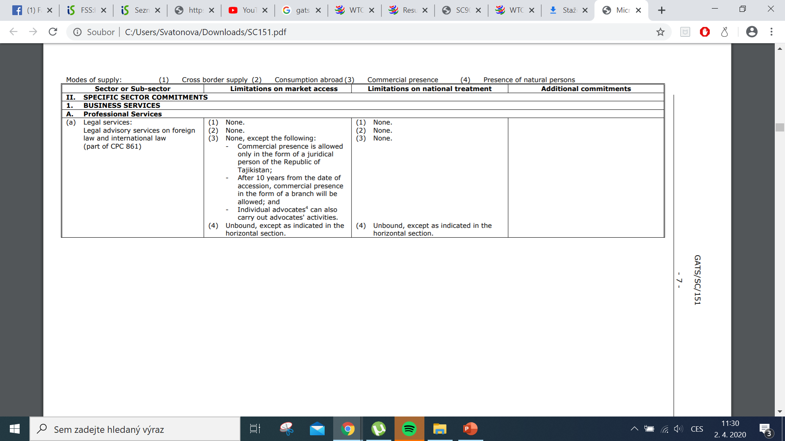
Příklad závazků - Tádžikistán

Slide 81
Typy závazků uváděné v seznamech
„None“ = plný závazek
„Unbound“ = žádný závazek
„None, except the following“ = specifický závazek

Slide 82
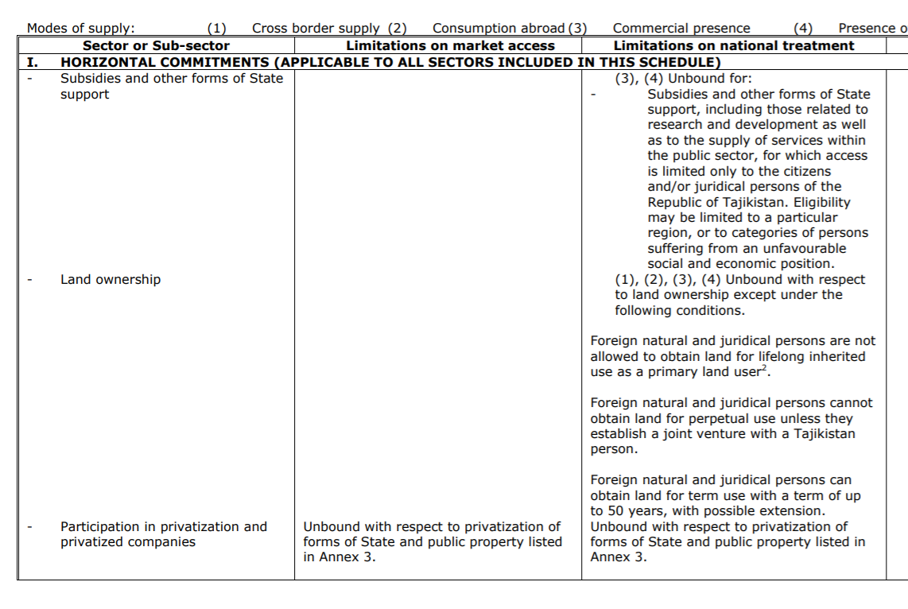

Slide 83
Seznamy závazků
USA – seznam závazků má 78 stran, k němu jsou tři další dokumenty s dodatky ☺

Slide 84
Seznamy závazků
Závazků opět existuje více u vyspělých než u rozvojových zemí
Vyspělé státy mají nějaký závazek pro více než polovinu služeb, asi u třetiny zavedly úplně volný obchod
Rozvojové země mají závazky jen u asi 15 % služeb

Slide 85
Jednání během Katarského kola (2001 - ???)
Naprostý krach jednání

Slide 86
Jednání během Katarského kola (2001 - ???)
Naprostý krach jednání
Rozvojové země nebyly ochotné dělat žádné ústupky, pokud nebude liberalizován pohyb poskytovatelů
Nezájem exportní lobby ve vyspělých zemích
Strach spotřebitelů a národních regulátorů z liberalizace

Slide 87
Jednání během Katarského kola (2001 - ???)
Dochází k liberalizaci obchodu se službami mimo GATS a WTO
= jednostranně, případně regionálně (EU!)

Slide 88
GATS – shrnutí
Smlouva je modelovaná podle GATT, ale obsahuje mnohem méně závazků
Signatáři jsou univerzálně vázáni pouze principem MFN, a i z toho je možné si vytvořit výjimky
Národní zacházení a přístup na trh se aplikují pouze když se k tomu stát zaváže ve svém seznamu závazků

Slide 89
GATS – shrnutí
Smlouva je modelovaná podle GATT, ale obsahuje mnohem méně závazků
Signatáři jsou univerzálně vázáni pouze principem MFN, a i z toho je možné si vytvořit výjimky
Národní zacházení a přístup na trh se aplikují pouze když se k tomu stát zaváže ve svém seznamu závazků
MFN – opt-out
Národní zacházení, přístup na trh – opt-in

Slide 90

To je všechno ke GATS ☺

